Slide 1
Pseudo kod
Stjepan Šalković

Slide 2
Pseudokod
Pseudokôd (grč. pseudos ̶ laž) je razrađen postupak koji vodi rješenju zadatka pisan govornim jezikom

Slide 3
Naredbe
Opis | Pseudo | C/C++
Blok naredbi | { } | { }
Unos | ulaz | scanf
Ispis | izlaz | printf
Pridruživanje | := | =
Grananje | ako je uvjet onda naredba1 inače naredba2; | if (uvjet) naredba1; else naredba2;
Petlja s unaprijed poznatim brojem ponavljanja | za b:=p do k činiti naredba; | for (b=p; b<=k; b++) naredba;

Slide 4
Petlje s nepoznatim brojem ponavljanja
Opis | Pseudo | C/C++
Petlja: nije poznat broj ponavljanja, a uvjet se provjerava na početku petlje | dok je uvjet činiti naredba; | while (uvjet) naredba;
Petlja nije poznat broj ponavljanja, a uvjet se provjerava na kraju petlje | ponavljati naredba; do uvjet; | do naredba; while (uvjet);

Slide 5
Aritmetički operatori
Opis | Pseudo | C/C++
Zbrajanje | + | +
Oduzimanje | - | -
Množenje | * | *
Dijeljenje | / | /
Cjelobrojno dijeljenje | div | /
Ostatak cjelobrojnog dijeljenja | mod | %

Slide 6
Logički operatori
Opis | Pseudo | C/C++
Ne | NE | !
I | I | &&
ILI | ILI | ||
Relacijski operatori
Opis | Pseudo | C/C++
Manje | < | <
Manje ili jednako | <= | <=
Veće | > | >
Veće ili jednako | >= | >=
Jednako | = | ==
Različito | <> | !=

Slide 7
Funkcije
Opis | Pseudo | C/C++
Apsolutna vrijednost broja | Abs(x) | abs(x)
Kvadrat broja | Sqr(x) | pow(x,2)
Drugi korijen broja | Sqrt(x) | sqrt(x)
Zaokruživanje realnog broja na najbliži cijeli | Round(x) | round(x)
Cijeli dio realnog broja | Trunc(x) | trunc(x)

Slide 8
Linearni primjeri
Suma
Upiši cijenu i porez. Ispiši cijenu s porezom
ulaz (a, b);
izlaz (a+b);
ulaz (cijena, porez);
iznos_poreza:=cijena*porez;
cijena_s_porezom:=cijena+iznos_poreza;
izlaz ( cijena_s_porezom);

Slide 9
Grananje
Ispis većeg broja
Tjedna plaća: prekovremeni – za više od 40 sati rada plaća se 50% više
ulaz (a, b);
ako je a>b onda izlaz a;
inače izlaz (b);
ulaz (cijena, sati);
ako je sati<=40 onda
placa:=cijena*sati;
inače placa:=(cijena*40)+
(1,5*(sati-40)*cijena);
izlaz (placa);
??? Što ako su brojevi jednaki?
Izlaz – oba, nijedan, a, b, greška?

Slide 10
Zadaci
Kvadrat
Ispiši O i P kvadrata. Upisuje se stranica a

Slide 11
Ispiši apsolutnu vrijednost učitanog broja
ulaz (a);
ako je a>0 onda izlaz a;
inače izlaz (-a);

Slide 13
Petlja
Ispis brojeva od 1 do 10
Ispiši srednju ocjenu za učenike u razredu
za a:=1 do 10 činiti izlaz (a);
ulaz (broj_ucenika);
suma:=0;
za a=1 do broj_ucenika činiti
{
ulaz (ocjena_uc);
suma:=suma+ocjena_uc;
}
prosjek:=suma/broj_ucenika;
izlaz (prosjek);
Suma brojeva od 1 do 10
suma:=0;
za a:=1 do 10 činiti suma:=suma+a;
izlaz (suma);

Slide 14
Upisati 10 brojeva. Ispisati sumu
suma:=0;
za a:=1 do 10 činiti
{
ulaz (broj);
suma:=suma+broj;
}
izlaz (suma);

Slide 15
Ispisuj potencije broja 2 do 1000
Ponavljanje s uvjetom na početku/kraju
potencija:=1;
ponavljaj
{
izlaz potencija;
potencija:= potencija*2;
} dok je (potencija<1000);

Slide 16
Ponavljanje s uvjetom na početku/kraju
Učitavaj prosjeke učenika. Prekida se kod upisa nule. Ispiši najmanji prosjek i prosjek svih.
Učitavaj prosjeke učenika. Prekida se kod upisa nule. Ispiši najmanji i prosjek.
ulaz (prosjek);
sump:=prosjek, brojac:=1, min:=prosjek;
dok je (prosjek<>0)
{
ulaz (prosjek);
ako je prosjek<min i prosjek<>0 onda min:=prosjek;
sump:=sump+prosjek;
brojac:=brojac+1;
}
izlaz ( min, sump/brojac-1);
min:=6, sump:=0, brojac:=0;
ponavljaj
{
ulaz (prosjek);
ako je prosjek<min i prosjek<>0 onda min:=prosjek;
sump:=sump+prosjek;
brojac:=brojac+1;
}dok je (prosjek<>0);
izlaz (sump/brojac-1, min);
Razlika

Slide 17
prosjek=6,sump:=0, brojac:=0, min:=6;
dok je (prosjek<>0)
{
ulaz (prosjek);
ako je prosjek<min i prosjek<>0 onda min:=prosjek;
sump:=sump+prosjek;
brojac:=brojac+1;
}
izlaz ( min, sump/brojac-1);

Slide 18
Zamjena
Pomoćna varijabla
Suma
Ulaz (a, b);
t:=a;
a:=b;
b:=t;
Izlaz (a, b);
Isprobaj na primjeru!
Ulaz (a, b);
b:=a+b;
a:=b-a;
b:=b-a;
Izlaz (a, b);
a=7, b= 5
t=7
a=5
b=7
a=7, b= 5
b=12
a=5
b=7

Slide 19
Znamenke broja
Učitaj cijeli broj
Ispiši znamenke
Ulaz 375
Izlaz:
5
7
3
ulaz(broj);
dok je broj > 0 činiti
{
znamenka := broj mod 10;
broj := broj div 10;
izlaz (znamenka);
}
z=5 b=37
z=7 b=3
z=3 b=0
Što bi se desilo da je uvjet broj>=0
Kakva je petlja?

Slide 21
Logički operatori
a | b | $\overline{a}$ (NE) | a*b (I) | a+b (ILI)
0 | 0 | 1 | 0 | 0
0 | 1 | 1 | 0 | 1
1 | 0 | 0 | 0 | 1
1 | 1 | 0 | 1 | 1

Slide 22
Ako je ulaz 2, 3, 4, 5, 6, 7 što će biti izlaz? Što radi algoritam?
br:=0;
ulaz (n);
za b:= 1 do n činiti
ako je b mod 2 = 0 onda
br:=br+1;
izlaz (br);

Slide 23
Zadaci
Što će ispisati sljedeći dio programa za unesene vrijednosti parametara:
a = 30, b = 30 i c = 30?
ulaz (a, b, c);
ako je (a < b) I (a < c) onda
izlaz ('Slunj')
inače ako je b <= c onda
izlaz ('Umag')
inače
izlaz ('Makarska');
Koja će biti vrijednost varijable b nakon izvođenja sljedećih naredbi?
a := 2;
b := 3;
a := a * b;
b := 3 * a;

Slide 24
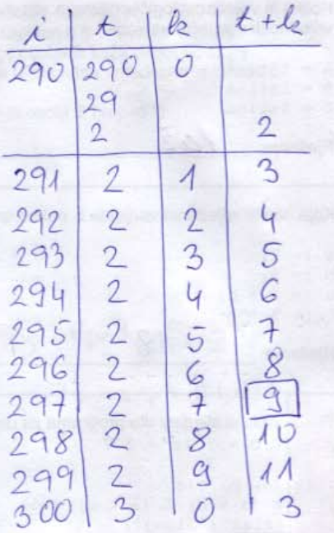
Što će ispisati sljedeći dio programa?
n := 290;
m := 300;
za i := n do m činiti
{
t := i;
k := t mod 10;
dok je t >= 10 činiti
t := t div 10;
ako je t + k = 9 onda
izlaz (i);
}

Slide 25
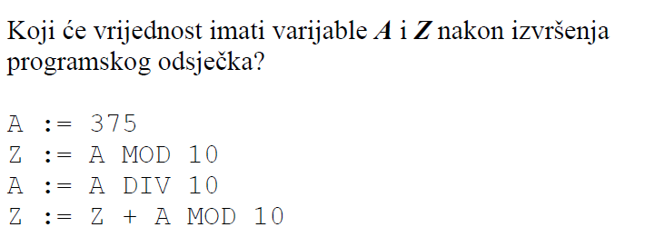
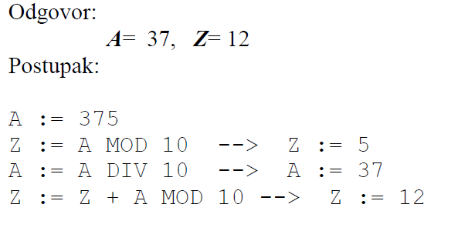
Primjer: div i mod

Slide 26
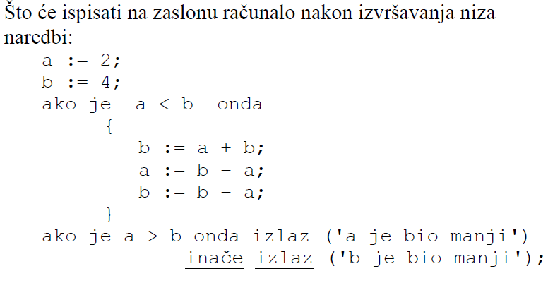
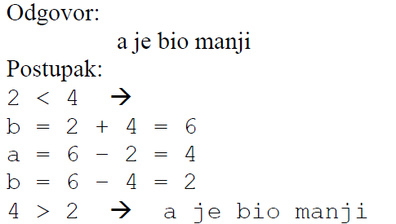
Primjer: Zamjena

Slide 27
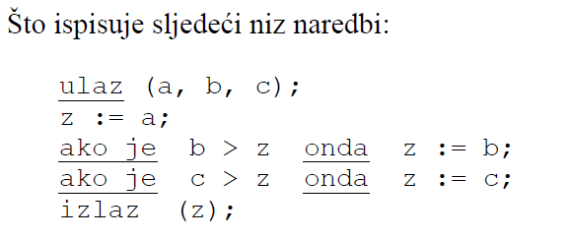
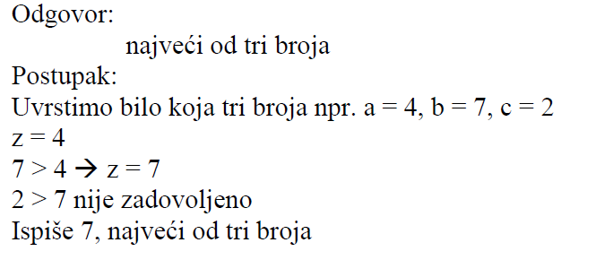
Primjer: Max

Slide 28
Klupa
Mještani su odlučili uz rijeku koja prolazi kroz njihovo mjesto postaviti niz naizmjenično plavih i crvenih klupa s tim da prva klupa u nizu bude plava. Izračunali su da trebaju postaviti točno n klupa. Napišite program u pseudojeziku koji će za učitani broj klupa n ispisati koliko im treba plavih p, a koliko crvenih c klupa.
Ako je paran broj klupa p=c, inače p=c+1

Slide 29
ulaz (n);
c:=n div 2;
ako je n mod 2:=0 onda p:=c;
inače p:=c+1;
izlaz (‘plavih’ , p , ‘crvenih ‘ , c );

Slide 30
Banka
Osoba A je u banku uložila x kuna. Za točno mjesec dana banka će na njezin iznos dodati kamatu u iznosu od p%. Svaki sljedeći mjesec kamata se dodaje na prethodno uvećani iznos. Osobu A zanima koliko minimalno mjeseci treba ostaviti novac u banci kako bi imala na računu bar y kuna. Pomognite osobi A i napišite program u pseudojeziku koji će unositi vrijednosti x, p i y te će računati i ispisati minimalni broj mjeseci m iz teksta zadatka
Kamata= X* (p/100)

Slide 31
ulaz (x, p, y);
m:=0;
dok je (x<y) činiti
{
x:=x+x*p/100; //stanje na računu uvećano za kamatu
m:=m+1; //povećamo mjesec
}
izlaz (m);

Slide 32
Kolači
Jakov ima p prijatelja koje želi počastiti. Počastit će ih s ukupno k kolača. Jakov svoje prijatelje želi počastiti tako da svi dobiju podjednak broj kolača pa ih je poslagao u red. Prvom u redu dao je prvi kolač, drugom u redu dao je drugi kolač i tako redom do posljednjeg (p-tog) prijatelja.
Nakon toga vratio se na početak reda i nastavio dijeliti kolače istim redom sve dok nije podijelio sve kolače. Očito je da se na ovaj način moglo dogoditi da su neki prijatelji dobili po jedan kolač više od ostalih prijatelja.
Jakova na kraju zanima koliko je najmanje kolača b dobio svaki prijatelj te koliko je prijatelja m dobilo jedan kolač manje od drugih prijatelja. Napišite program u pseudojeziku koji učitava broj prijatelja p i broj kolača k te ispisuje podatke koji zanimaju Jakova.

Slide 33
ulaz (p, k);
b:=k div p; //koliko je svaki dobio kolača (npr. 22/5=4)
m:=k mod p; //ostatak kolača (npr. 22%5=2)
//dvojica su dobila kolač više
ako je m<> 0 onda m:=p-m; //5-2=3
//trojica su dobila kolač manje
izlaz (‘svaki’, b, ‘kolač manje’, m);

Slide 34
Virus
Jedna specijalna vrsta virusa razmnožava se na način da se svakih sat vremena svaki virus podijeli na točno tri nova virusa. U laboratoriju su nabavili jedan takav virus.
Napišite program u pseudojeziku koji će ispisivati koliko najmanje sati s djelatnici laboratorija moraju čekati kako bi imali n takvih virusa.
1 virus – 3 virusa – 9 virusa…. produkt=3*produkt
1 sat 2. sat 3. sat …. s=s+1

Slide 35
ulaz (n);
s:=0;
produkt:=1;
dok je (produkt<n) činiti
{
produkt:=produkt*3;
s:=s+1;
}
izlaz(s);

Slide 36
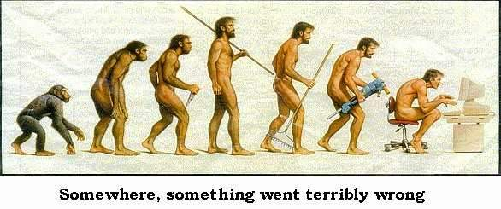
Da li je sve u redu?

